Slide 1
Projet 4A
Modélisation statistique pour la prédiction des blessures

Slide 2
I – Regroupement et organisation des données
1) Regroupement des résultats précis au TM2S avec les blessures pour chaque sportif. Données manquantes pour le baseball et savate (blessures ok, mais pas le détail des notes au TM2S, dommage car 40 blessures…)
On vient de comprendre que le TM2S pour BF correspondait à celui pour savate, il faudra rajouter ces tests et ces blessures

Slide 3
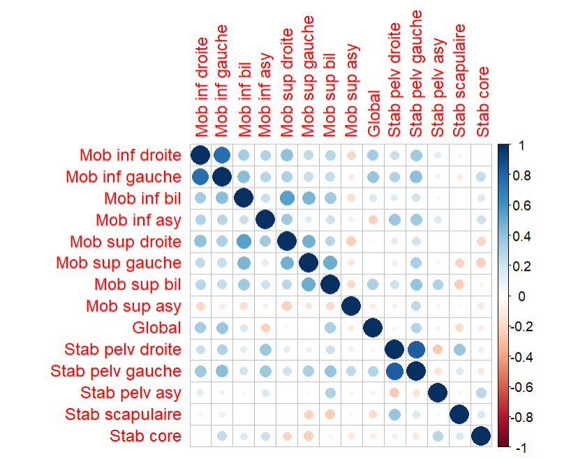
II – Analyse descriptive des résultats au TM2S
Corrplot pour estimer les corrélations entre les résultats. Pour tous les sports on observe à peu près la même chose :
forte corrélation entre mobilité inférieure droite et gauche, et entre stabilité pelvienne droite et gauche
Corrélation plus faible entre mobilité supérieure droite et gauche, un peu surprenant
Ces résultats pourront être utiles pour simplifier la modélisation, ou un regroupement de classes

Slide 4
III – Création d’un modèle . A - Choix des variables de réponse
Plusieurs variables de réponses envisagées :
1) Blessure au cours de l’année ou non (variable de réponse binaire)
2) Nombre de blessures au cours de l’année (variable de réponse qualitative)
3) Blessure ou non -nombre de blessures- au cours de l’année, au niveau d’une partie précise du corps

Slide 5
B – Réorganisation des données
Regroupement des différents types de blessures en 4 catégories :
Blessures au membres inférieurs
Aux membres supérieurs
Au rachis
A la tête et au tronc
Puis on a répertorié pour chaque sportif le nombre de blessures de chaque type

Slide 6
C – Choix des variables explicatives
Les variables explicatives envisagées :
Les résultats du TM2S
Entrant/maintien
Le sport pratiqué
Le passé des sportifs (anciennes blessures qui pourraient favoriser une rechute)

Slide 7
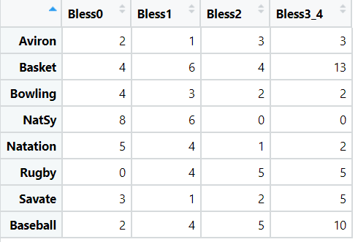
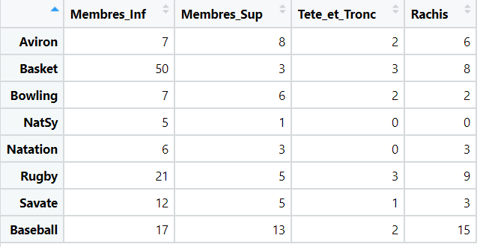
Vérification de l’utilité de ces variables
Test d’indépendance entre le sport pratiqué et le nombre de blessures, pvaleur = 0.016 : on rejette l’indépendance
Test d’indépendance entre le sport pratiqué, et les zones le plus fréquemment blessées, pvaleur = 0.008 : on rejette l’indépendance

Slide 8
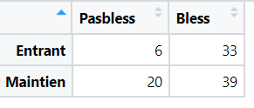
Entrant / maintien
Test d’indépendance entre le nombre de blessures et entrant/maintien
Pvaleur = 0.06 donc on est à la limite du rejet, mais les données ne nous permettent pas de rejeter
De plus, pour le baseball il manque les données entrant/maintien, en les rajoutant le test aura peut-être une conclusion différente.

Slide 9
Les résultats du TM2S
1ere solution : considérer chaque partie du test comme une variable (mob inf gauche, stab pelv droite…)
2eme solution : regrouper certaines parties du test selon différents critères :
Addition des variables corrélées (mob inf droite et gauche ensemble…), pour utiliser cette nouvelle variable à la place des 2 autres
Choisir avec vous quelles variables ont un impact sur chaque type de blessure.
Ex : mob inf droite important pour blessure MI, mais pas forcément pour blessure T&T

Slide 10
Le passé des sportifs
Nous n’avons pas encore eu le temps d’organiser ces données pour les rendre exploitables. Nous envisageons d’interpréter les antécédents par catégories (MI, MS…) pour voir s’ils ont un lien avec les blessures actuelles (test d’indépendance du khi2).

Slide 11
1ere modélisation, modèle logistique
Variable de réponse : blessure ou non
Variables explicatives : tous les résultats du TM2S, entrant/maintien, et le sport pratiqué
Utilisation du critère AIC pour simplifier le modèle ; cette procédure permet de garder les variables qui expliquent le mieux notre variable de réponse et de supprimer les variables peu utiles.

Slide 12
Le modèle AIC
Les variables conservées : Sport, Mob sup gauche, Stab pelv gauche, Stab pelv droite, Stab pelv asy, Stab scapulaire, Stab core, Entrant/maintien
Comparaison du modèle AIC avec le modèle de départ, et un modèle constant. Pvaleurs = 0.96 et 2.10-6 donc on ne rejette pas le sous modèle AIC, et on rejette le sous modèle constant

Slide 13
Pistes
Séparer nos sportifs en 2 échantillons : celui d’entrainement (établir un modèle), et celui de test (pour confronter les prédictions du modèle avec la réalité)
On pourra ainsi créer une multitude de modèles ressemblants, sur des échantillons d’entrainement différents à chaque fois, afin de garder le modèle qui aura la meilleure capacité de prédiction
Pourquoi pas passer d’un modèle logistique à un autre type de modèle plus adapté (s’il en existe)

Slide 14
Pistes suggérées par Melissande
Utiliser un modèle binomial négatif pour prédire le nombre de blessures au cours de l’année en fonction des autres variables -> voir fin du poly d’EMS
Envisager le random forest (en séparant notre échantillon en 5x24 par exemple pour les groupes train et test) -> voir poly Machine Learning + TP sur le github pour avoir des exemples de code
Eventuellement regarder les réseaux de neurones (Yasser)

Slide 15
Variable stab core importante
Stab core = 1 :
15 blessés et 13 pas blessés
Stab core =0 :
76 blessés et 15 pas blessés

Slide 16
Test | p-valeur | Conclusion
H0 : «Nb blessures indep sport pratiqué » | 0.016 < 0.05 | Le nb de blessures dépend du sport pratiqué
H0 : « Zones les plus fréquemment blessées indep sport pratiqué » | 0.008 < 0.05 (on rejette H0 avec conviction) | Les zones les plus fréquemment blessées dépendent du sport pratiqué
H0 : « Nb blessures indep statut de l’athlète » | 0.02 < 0.05 | Le nombre de blessures dépend du statut de l’athlète
H0 : « Blessures aux MI indep antécédents aux MI » | 0.1 > 0.05 | On ne peut rien conclure
H0 : « Blessures aux MS indep antécédents aux MS » | 0.003 < 0.05 (on rejette H0 avec conviction) | Les blessures aux MS dépendent des antécédents de blessures aux MS
H0 : « Blessures au Rachis indep antécédents au Rachis » | 0.005 < 0.05 (on rejette H0 avec conviction) | Les blessures au Rachis dépendent des antécédents de blessures au Rachis
H0 : « Blessures MI indep douleur actuelle MI » | 0.01 < 0.05 | Les blessures aux MI dépendent d’une douleur actuelle aux MI
H0 : « Blessures MS indep douleur actuelle MS » | 0.02 < 0.05 | Les blessures aux MS dépendent d’une douleur actuelle aux MS

Slide 17
Méthodes de classification, et de sélection de variables
Classification :
Arbres de décision
Random forests
Modèle logistique
Naive Bayes
Boosting : AdaBoost, XGBoost…
Sélection de variables :
Critères AIC/BIC
LASSO
Analyse des correspondances multiples
ClustOfVar

Slide 18
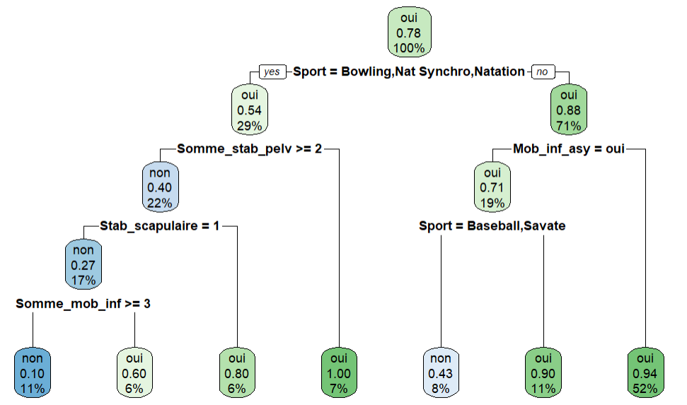

Slide 19
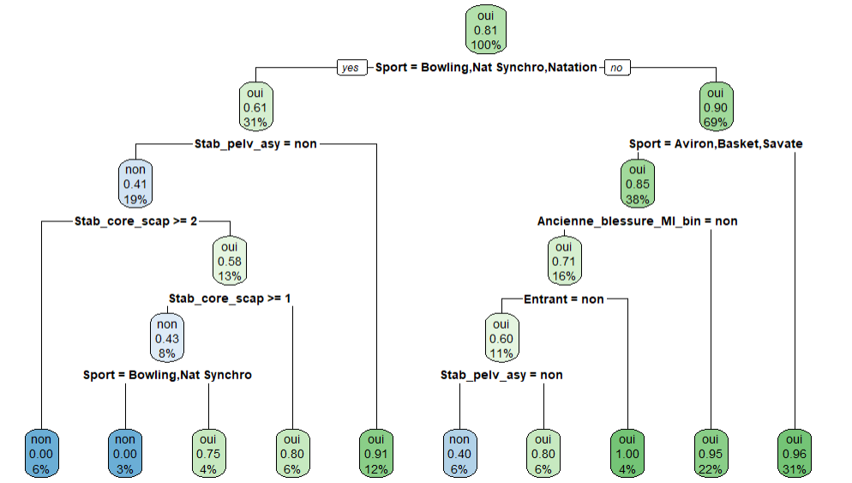

Slide 20
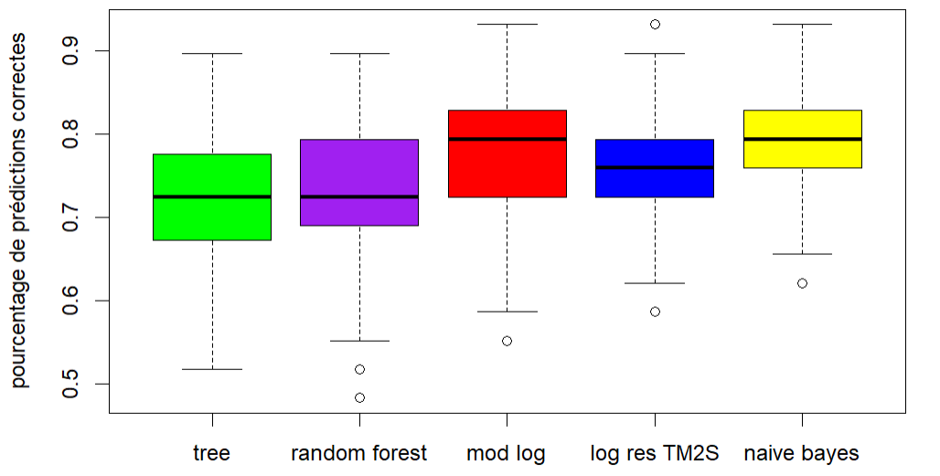
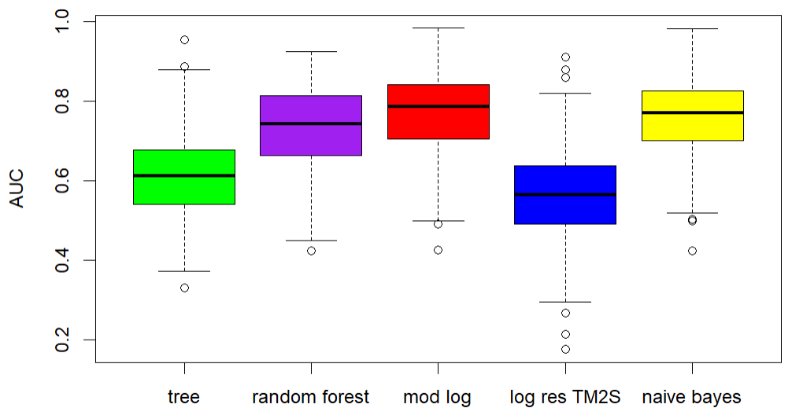
Prédiction de la variable Blessure
Analyse de la performance des différents modèles testés
Tests réalisés sur 200 modélisations avec le jeu de données réparti en 2 catégories :
Entrainement : 90 sportifs tirés au hasard
Test : les 29 restants

Slide 21
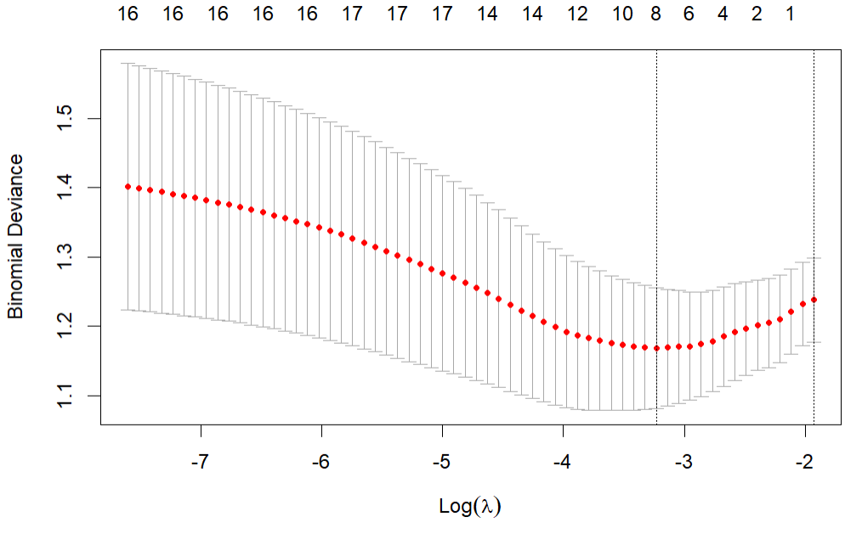
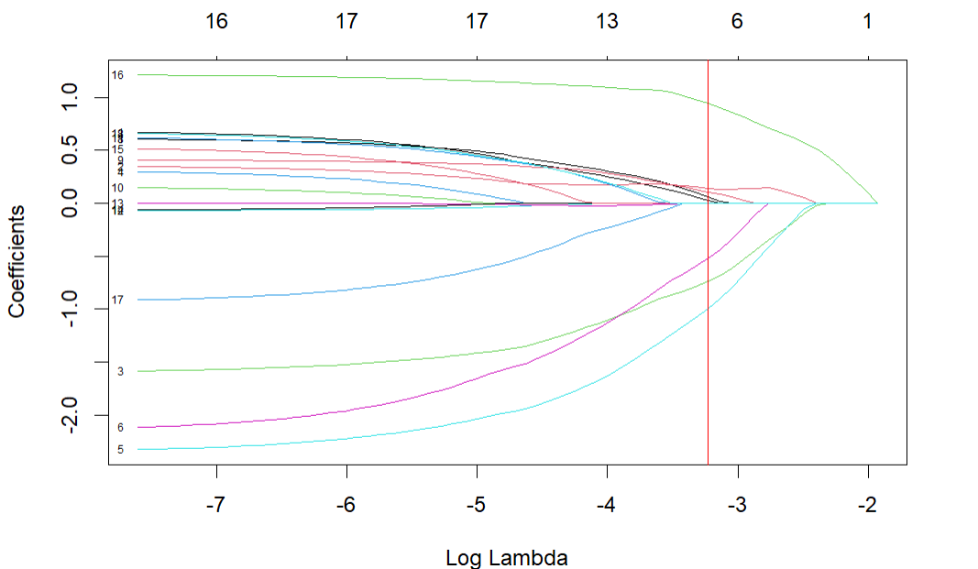
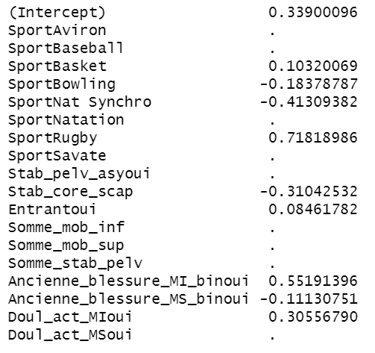
Lasso

Slide 22
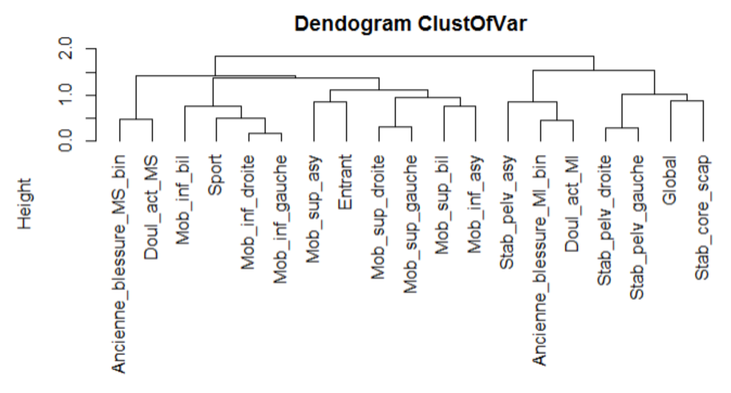
ClustOfVar

Slide 23
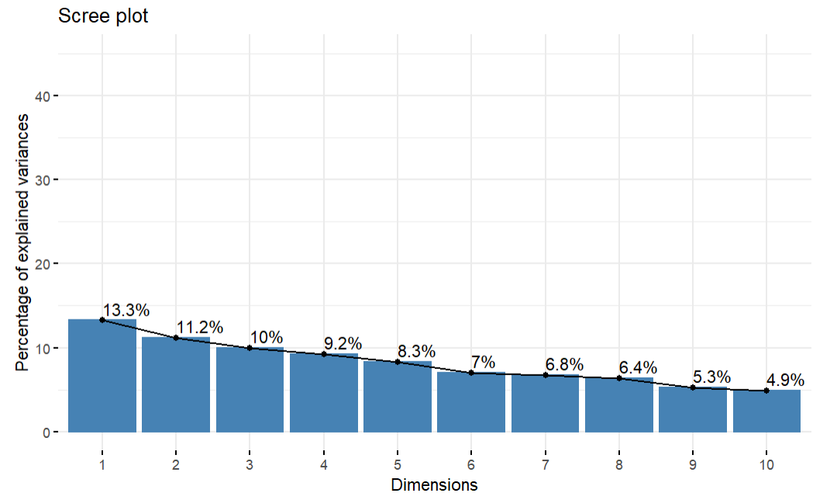
Analyse des correspondances multiples
Variables retenues :
Sport
Entrant/Maintien
Somme mob inf en facteurs
Stab pelv asy
Stab core + scap
Ancienne blessure MI
Blessure

Slide 24
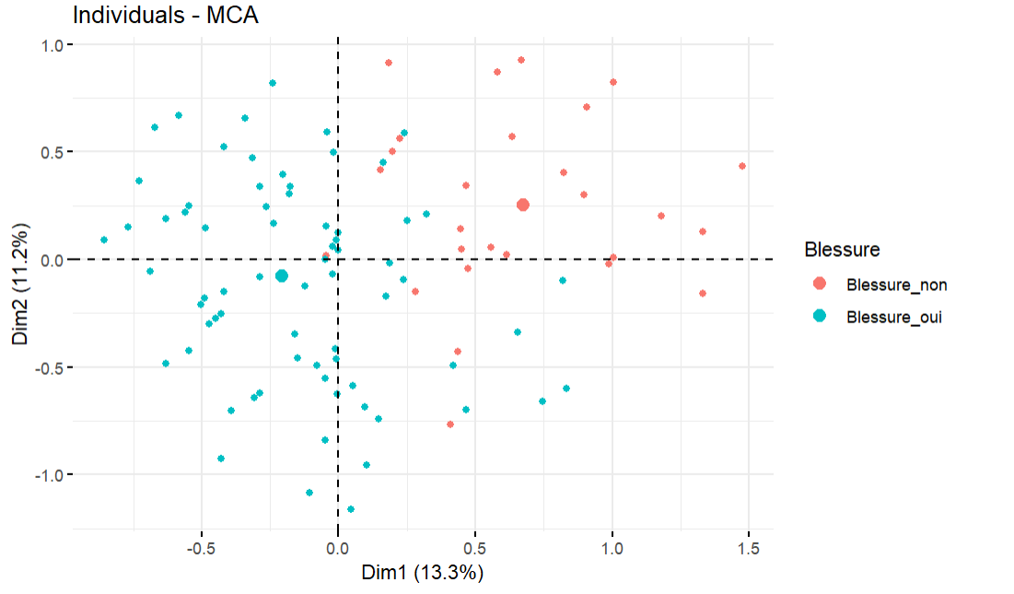

Slide 25
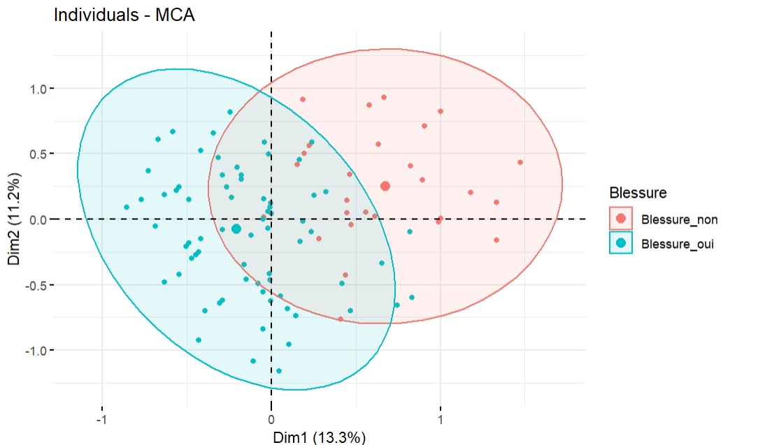

Slide 26


Choses à changer
Asymétries :
Une asymétrie est censée être un gros facteur à risque pour les blessures, or avec la définition d’asymétrie que l’on a, une absence d’asymétrie en mobilité semble favoriser les blessures…

Slide 27
Choses restantes
Choisir un modèle / algo de boosting comprenant plusieurs sous-modèles
Sélectionner un arbre de décision (si modèle choisi), choisir les variables utilisées, la longueurs des branches etc…
Essayer de poursuivre le clustering, et voir si c’est une bonne piste pour la prédiction
Une fois le modèle choisi, comparer les résultats en fonction des variables choisies : Sélection de variables, clusters de variables, la combinaison des 2…

Slide 28
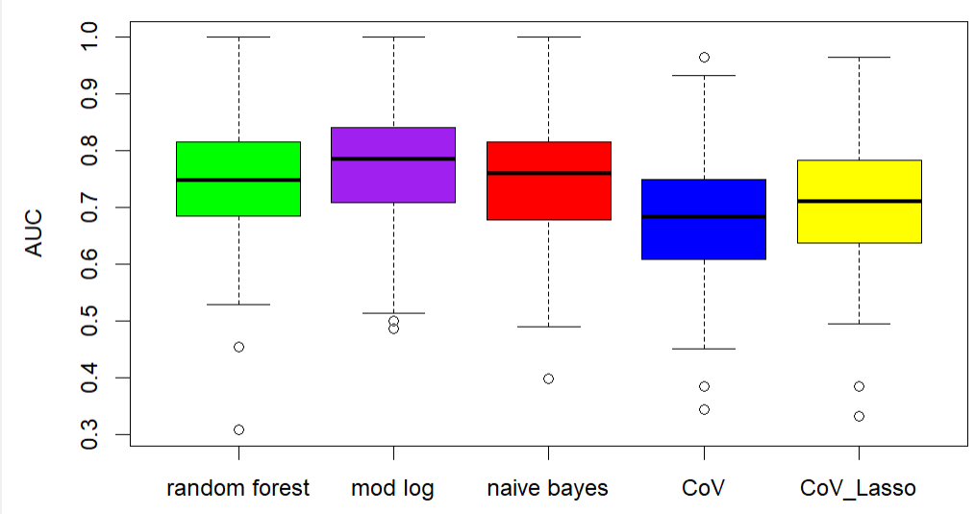
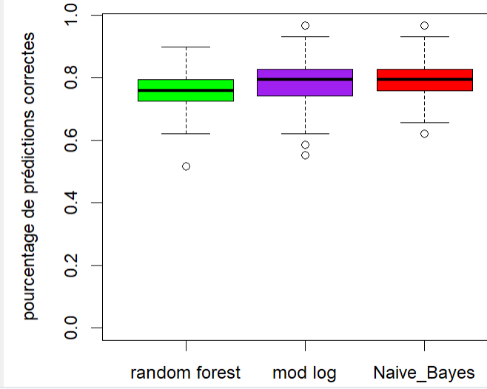
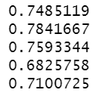
Comparaison meilleurs modèles pour Blessure
Random Forest
Modlog avec Lasso
Naive Bayes
CoV
CoV_Lasso

Slide 29
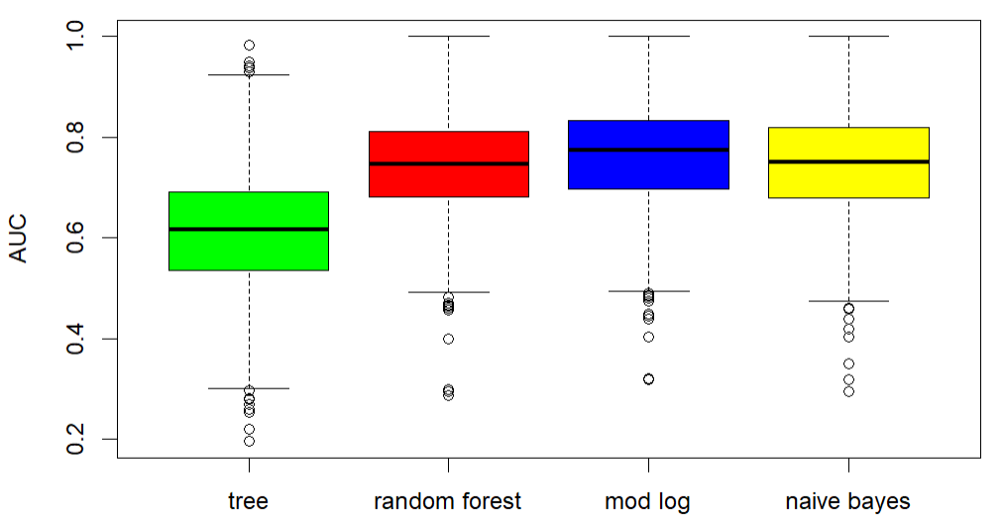
Comparaison des modèles pour Blessure
1 – En fonction de leur AUC
Médianes :
Arbres : 0.61
Random forests : 0.75
Modèle logistique : 0.77
Modèle naïf bayesien : 0.75

Slide 30
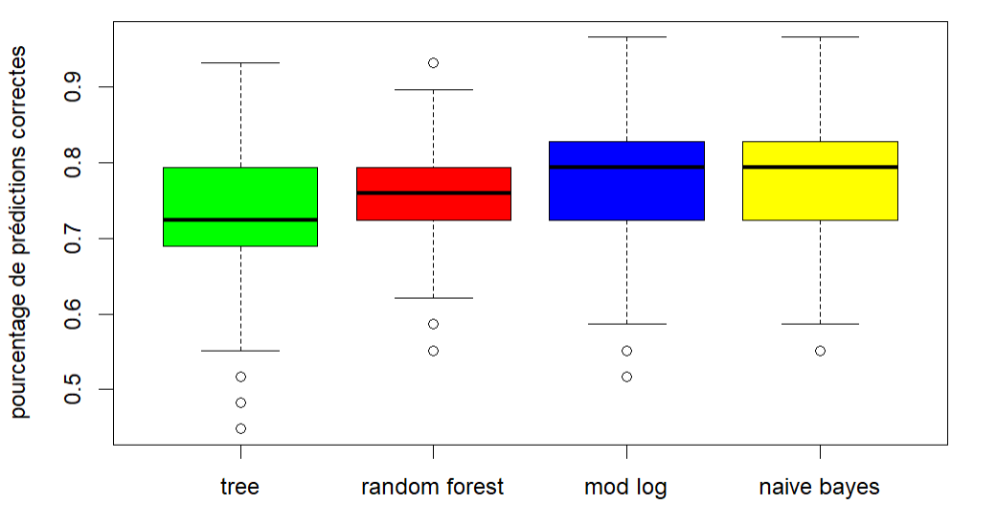
1 – En fonction de leurs taux de bons résultats
Médianes :
Arbres : 0.72
Random forests : 0.76
Modèle logistique : 0.79
Modèle naïf bayesien : 0.79

Slide 31
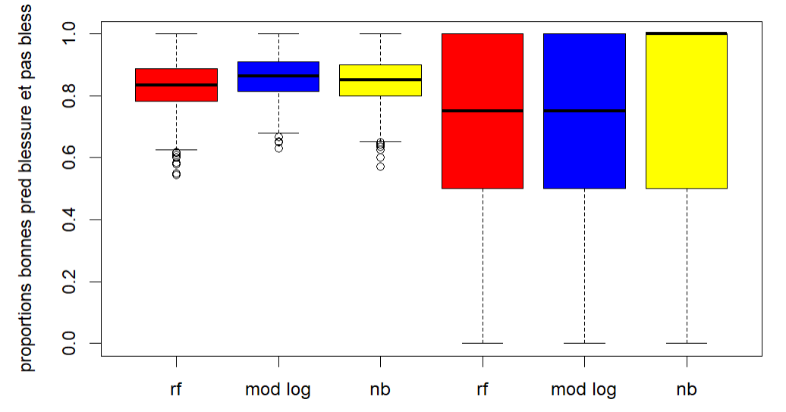
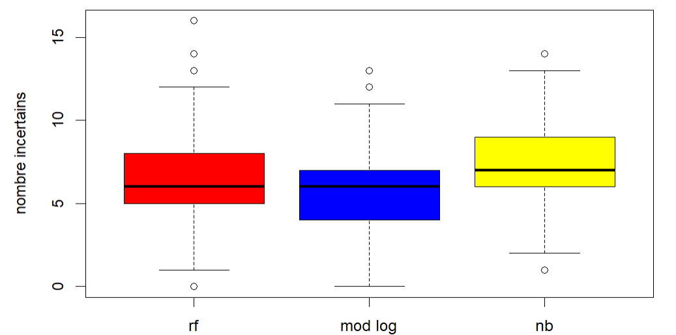
Blessure

Slide 32
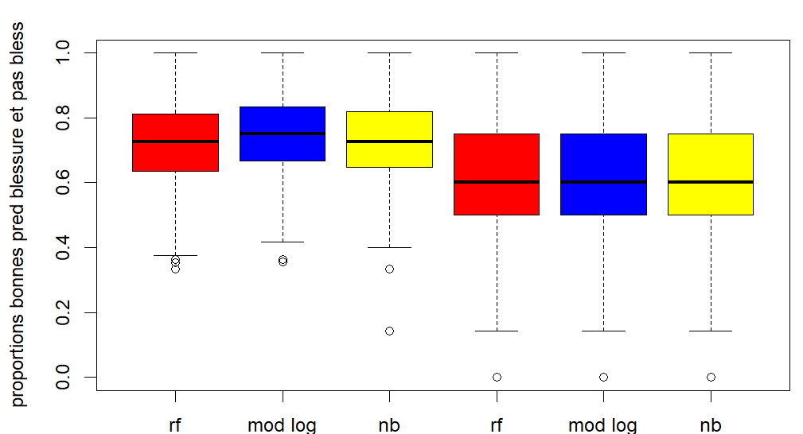
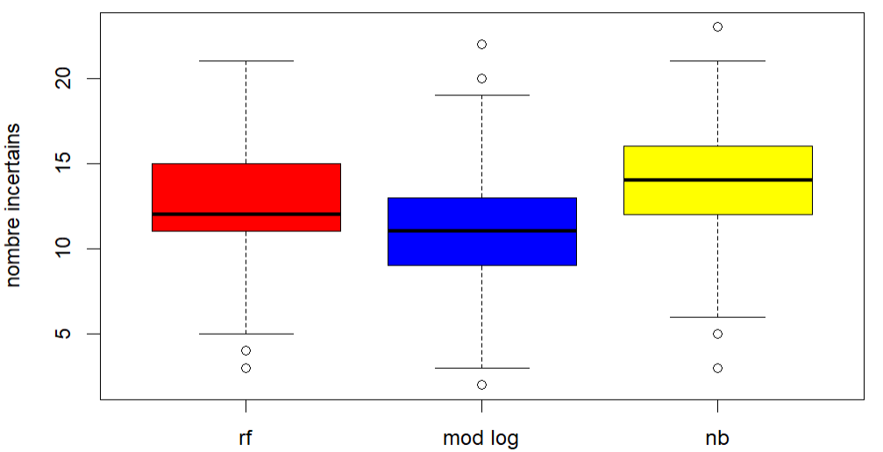
Blessure MI

Slide 33
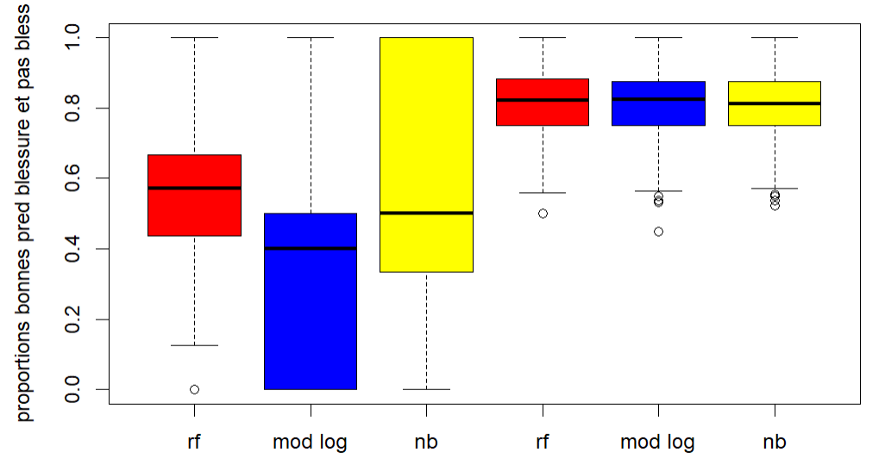
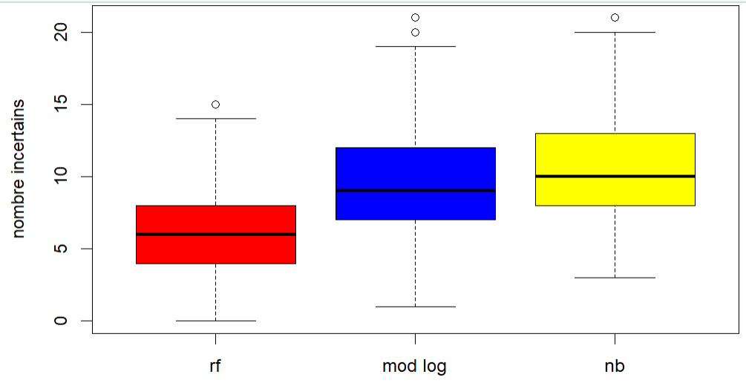
Blessure MS

Slide 34
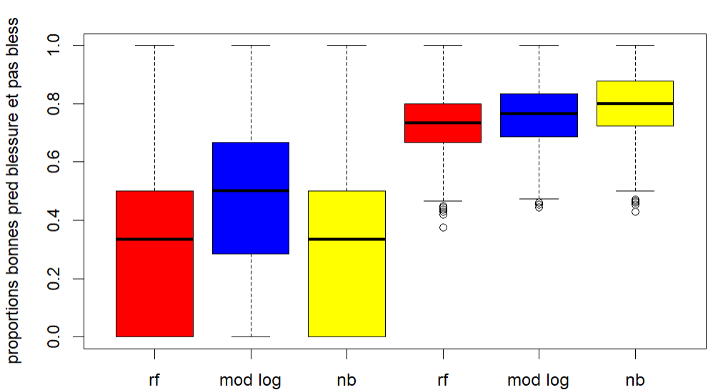
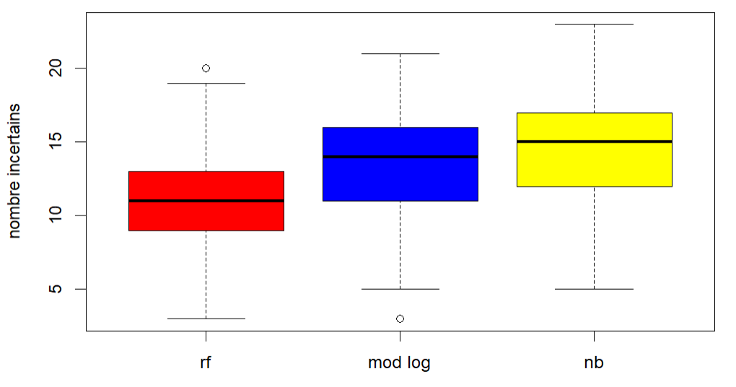
Blessure rachis

